Slide 1
TP2: Käyttötarpeet ja niihin vastaaminen
Antti Rehunen
Suomen ympäristökeskus SYKE

Slide 2
Työpaketin 2 tavoitteet
Selvittää työkaluun kohdistuvat käyttötarpeet erilaisissa suunnittelutilanteissa
Suunnitella selainpohjaista työkalu sellaiseksi, jota on sujuvaa ja selkeää käyttää osana suunnittelutyötä ja vaikutusten arviointia.
Varmistaa yhteiskehittämisen ja pilotoinnin avulla, että työkalun teknisessä toteutuksessa pystytään vastaaman tunnistettuihin tarpeisiin.
Mahdollistaa Hiilikartan monipuolinen käyttö ja hyödyntämisen käytön laajeneminen myös hankkeen jälkeen
Työpaketti toteutetaan SYKEn, Avoin ry:n ja Luken yhteistyönä. Osallistujina mm. Antti Rehunen, Kari Oinonen, Panu Kontio, Kimmo Nurmio, Sampo Pihlainen, Emmi Hilasvuori, Otso Valta ja Lara Jasim

Slide 3
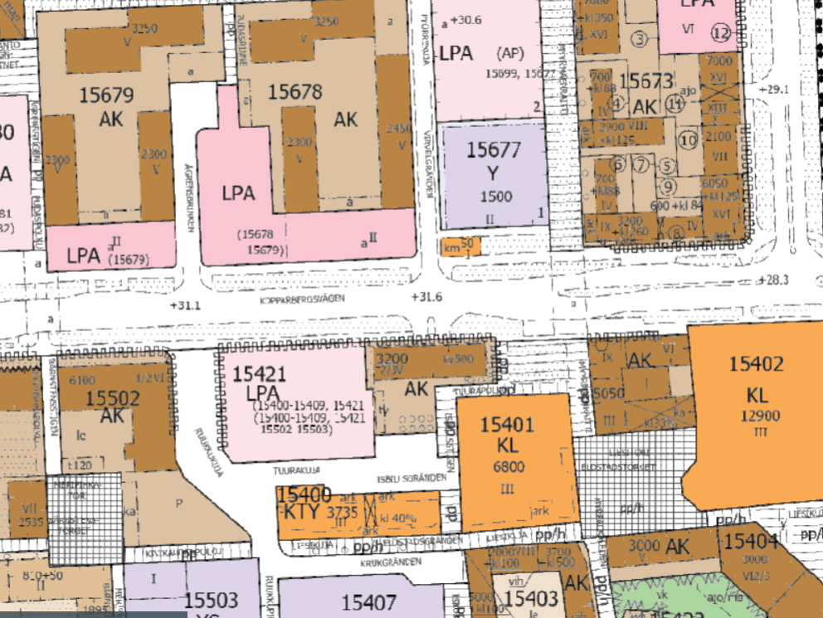
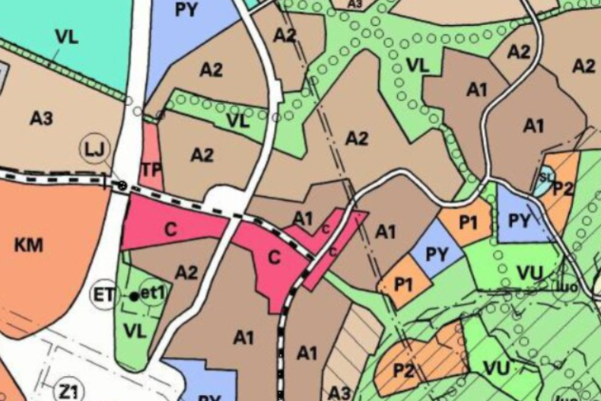
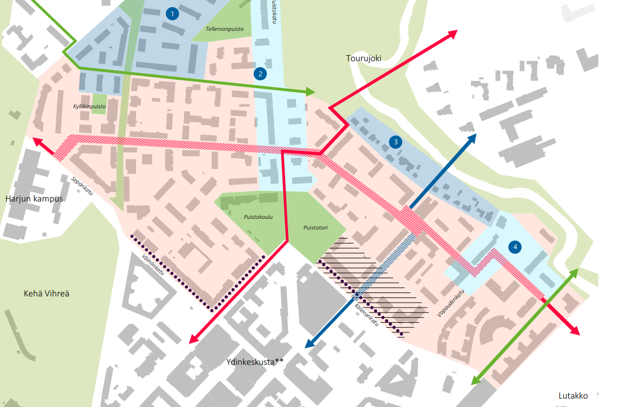
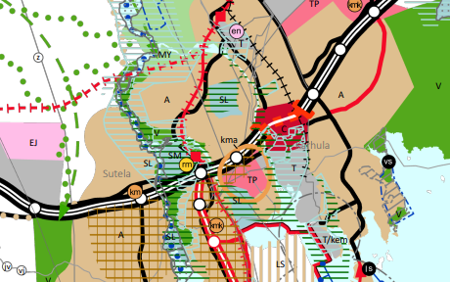
a) Käyttökohteiden ja arviointitarpeiden selvittäminen
Millaista tietoa kaavoituksessa tarvitaan?
Työpaketissa selvitetään, millaisia tarpeita kohdistuu hiilivarastojen ja hiilensidonnan arviointiin maankäytön suunnittelussa.
Työ toteutetaan yhteistyössä kunta- ja maakuntakaavoittajien, ELY-keskusten, ympäristöministeriön ja Metsäkeskuksen kanssa.
Tietoja arviointitarpeista kootaan valtakunnallisella verkkokyselyllä ja työpajoilla (2 kpl) peilaten konkreettisiin kaavahankkeisiin
Valtakunnallisten kaava-aineistojen perusteella selvitetään arvioitavien kaavojen määriä ja alueellista laajuutta
Millaisissa suunnittelu-tilanteissa arviointeja tehdään?
Miten arviointi kytkeytyy suunnitteluprosessiin ja muihin arviointeihin?
Kuinka kaavoituksen ilmastovaikutusten arvioinnin tuloksia tulkitaan ja hyödynnetään

Slide 4
b) Työkalun toimintojen käyttäjälähtöinen suunnittelu
Työkalun toimintaan liittyviä tarpeita kartoitetaan palvelumuotoilun periaatteiden mukaisesti: mm. käyttöliittymän toiminnot, käyttöprosessit ja käyttöön liittyvä vuorovaikutus.
Käyttäjähaastattelut ja työkalun käytön simulointi
Aineistopohja, aluevarausmerkinnät ja kehittämisperiaatteet, arvioinnin vaiheet, vaihtoehtojen muodostaminen, tavoitetasot, vertailut, suhteuttaminen, tulosten tulkinta
Selainpohjaisen työkalun käyttötapauskuvaukset yhteisessä työpajassa kuntakaavoittajien ja muiden sidosryhmien kanssa
Työkalun kehitysvaiheessa seurataan käyttökokemuksia alusta alkaen. Osallistujille mahdollisuus tutustua työkalun kehittyviin versioihin ja antaa niistä palautetta.

Slide 5
c) Kokeilukäyttö
Miten hyvin työkalulla pystytään vastaamaan käyttäjien tarpeisiin ja lainsäädännön vaatimuksiin?
Kokeilukäyttö toteutetaan hankeyhteistyössä mukana olevien kuntien, maakuntien, ELYjen ja muiden tahojen kanssa
Kokeilukäytössä käytetään Hiilikartan testiversiota todellisten kaavahankkeiden arvioinnissa eri suunnitteluvaiheissa ja eri kaavatasoilla.
Tarkasteltavana ovat esimerkiksi aluevarausten laajuus, sijoittelu, aluetehokkuus ja osoitetut käyttötarkoitukset, niiden perusteella työkalun laskemat vaikutukset, suunnittelulle asetettujen tavoitteiden toteutuminen ja tulosten käyttö suunnitelmien muokkaamisessa
Kokeilukäyttöön sisältyy tutkijoiden ja käyttäjien säännöllistä yhteydenpitoa sekä avoin foorumitilaisuus.
Kokeilukäyttöä arvioidaan arviointitutkimuksen menetelmien perusteella ja kokemuksista vedetään yhteen johtopäätöksiä työpaketin 3 työhön.
Ovatko tiedon tarkkuus ja luotettavuus riittäviä?
Millainen on Hiilikartan käytettävyys ja kuinka sitä tulisi kehittää?
Millaista tukea Hiilikartan käyttö edellyttää?

Slide 6
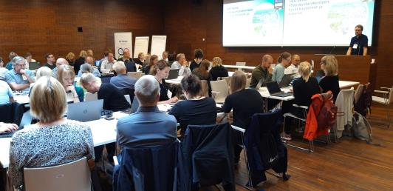
d) Opasmateriaalit ja toimintamalli käytön varmistamiseksi hankkeen jälkeen
Työkaluun integroidaan käyttöohjeet
Käytön tueksi julkaistaan erillinen käyttöopas / käsikirja, joka esittelee myös käytetyt aineistot ja laskentamenetelmät lähdeviitteineen
Lisäksi tuotetaan opasvideoita ja järjestetään esittelytilaisuuksia
Kehitetään Hiilikartan käyttöön toimintamalli, joka sisältää ehdotuksia työkalun käytön käytännön järjestämiseen ja tulosten käsittelyyn kunnassa.

